Slide 1
수술환자 데이터 분석을 통한
디스크 재발 환자 예측과 지속 케어 시스템 개선

Slide 2
자기소개
1. 호서대학교 응용통계학과 졸업
- 성적 장학금
2. 자격증 취득
- 빅데이터전문가, 코당지도사, Microsoft Specialist(PowerPoint, Excel), 2종보통운전면허
3. 알파코 스마트 훈련 AI 엔지니어 부트 캠프 수료
- 반장 직책, 프로젝트 만점

Slide 3
포토폴리오 소개
[디스크 환자 지속 케어]
- 국내 척추 수술을 받고 있는 환자의 수는 매년 소폭의 증강세를 보인다.
- 하지만 2020년 코로나로 이후에 외래 환자의 재방문이 줄어들고 있다.
디스크 재발 환자 예측을 통해 수술 이후 지속 케어 시스템을 어떻게 제공할 것인지 해결방안을 제시하고자 한다.
개발 기간 : 2022년 11월 28 ~ 2022.12.09
기술 스택 : Python – JupyterNotebook / Machine Learning

Slide 4
추진 배경 – 현재 병원 상황
내원 환자
수술 환자
수술 환자 매출의 증가보다 외래 환자의 재방문이 더 큰 폭으로 급감

Slide 5
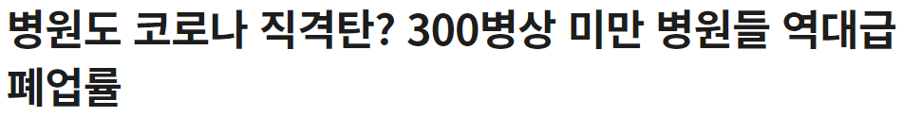
추진 배경 – 환자의 방문이 줄어드는 이유
코로나19 이후 모든 병원의 내원일수가 급감하여 매출 감소로 이어짐

Slide 6
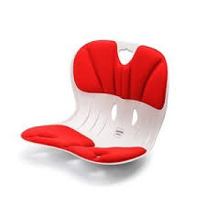
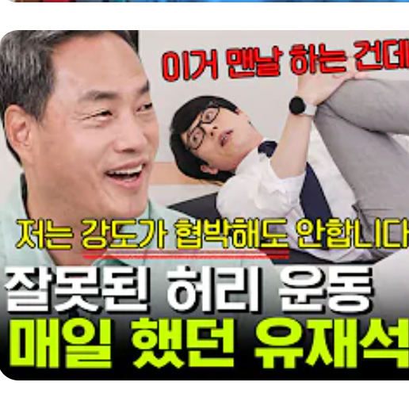
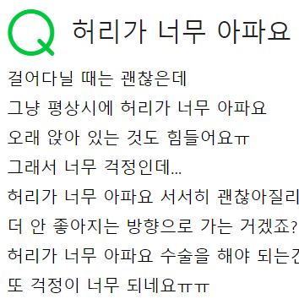
추진 배경 – 환자의 방문이 줄어드는 이유
효과가 입증되지
않은 민간 의료기기
환자에게 부적합한
홈 트레이닝 영상
내원 없이 인터넷에서
증상 검색하기
정확하지 않은 의료 정보의 범람은 매출 뿐만 아니라 환자의 증상에도 악영향

Slide 7
추진 배경 – SWOT 분석
Strengths
S
W
Weaknesses
높은 수준의 의료 서비스
상대적으로 낮은 재발률
수술 후 미흡한 환자 관리 시스템
상대적으로 낮은 재방문율
Opportunity
O
T
Threats
척추 질환 발병률의 증가
청년층으로 시장이 확대되어 수요 증대 기대
코로나19로 인한 내원일수 감소
인터넷을 통해 생산되는 잘못된 의학 정보

Slide 8
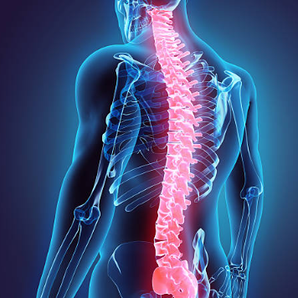
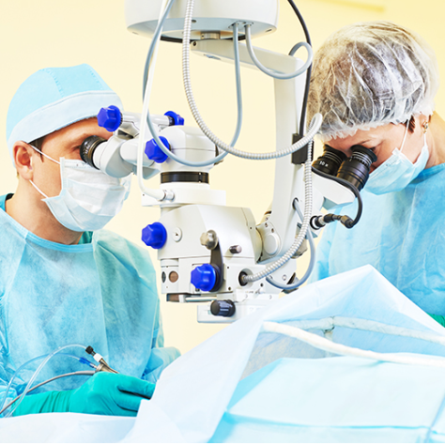

데이터 전처리 – 활용 데이터
Medical_Image
Surgery_Data
Patient_Diagnosis
CT, MRI와 같은 촬영 장비를 통한 촬영 결과
환자에 대한 수술 과정 수술 결과 데이터
문진 또는 신체 검사를 통해 기록된 환자 정보

Slide 9

데이터 전처리 – 결측치 처리
연속형 | ODI | 1432 | 열 전체 삭제
 | 수술시간 | 54 | 평균값으로 대체
 | 통증기간(월) | 4 | 열 전체 삭제
 | PI | 4 | 결측치 포함 행 삭제
 | PT | 4 | 결측치 포함 행 삭제
 | 지방축적도 | 3 | 중간값으로 대체
 | Seg Angle(raw) | 1 | 평균값으로 대체
 | 디스크단면적 | 1 | 평균값으로 대체
 | 헤모글로빈수치 | 1 | 평균값으로 대체
Surgery_Data
Medical_Image
Patient_Diagnosis
범주형 | 직업 | 415 | ‘기타’로 대체
 | 수술기법 | 81 | ‘그 외’로 대체
 | 가족력 | 51 | 0으로 대체

Slide 10
데이터 전처리 – 이상치 처리, 데이터 추가
지방축적도(mm³)
12113.47
6089.43
3879.87
…
…
25.97
Seg Angle(raw)(。)
165
59.4
45.9
…
…
-27.4
BMI
체중 / (신장/100)²
체중 / (신장/100)²
체중 / (신장/100)²
…
…
체중 / (신장/100)²
체중에서 신장의
영향을 배제
상위 2개 값 삭제
상위 3개 값 삭제

Slide 11
데이터 전처리 – 범주형 데이터 처리
1-1 연령 Column 구간 분할
연령 | 15 | 16 | … | … | 84 | 86
개수 | 1 | 5 | … | … | 2 | 1
연령 | 31 ~ 60세 | 그 외
개수 | 1289 | 605
1-2 연령대 더미 변수화
연령 | 31 ~ 60세 | 그 외
데이터 | ‘30~60세’ | ‘그 외’
연령 | 31 ~ 60세 | 그 외
데이터 | 1 | 0

Slide 12
데이터 전처리 – 범주형 데이터 처리
2-1 직업 Column 구간 분할
직업 | 사무직 | 공무원 | … | … | 무직 | 기타
개수 | 449 | 51 | … | … | 164 | 415
직군 | 비활동적 직군 | 그 외
개수 | 922 | 972
2-2 직업군 더미 변수화
직군 | 비활동적 직군 | 그 외
데이터 | ‘비활동적’ | ‘그 외’
직군 | 비활동적 직군 | 그 외
데이터 | 1 | 0

Slide 13
데이터 전처리 – 범주형 데이터 처리
3-1 척추이동척도 Column 더미 변수화
이동척도 | Extremely Up | Up | Middle | Down | Extremely Down
개수 | 16 | 65 | 1260 | 513 | 40
이동척도 | 척추이동척도_ Extremely Up | 척추이동척도_ Up | 척추이동척도_ Middle | 척추이동척도_ Down | 척추이동척도_ Extremely Down
데이터 | (0, 1) | (0, 1) | (0, 1) | (0, 1) | (0, 1)

Slide 14
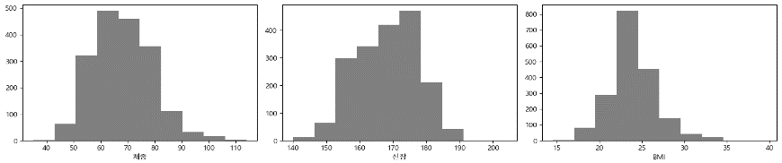
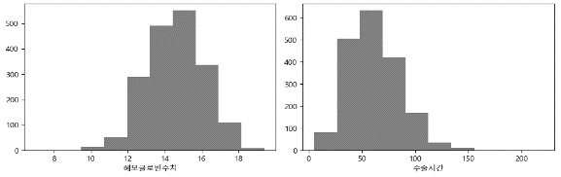
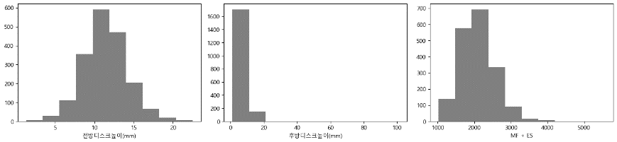
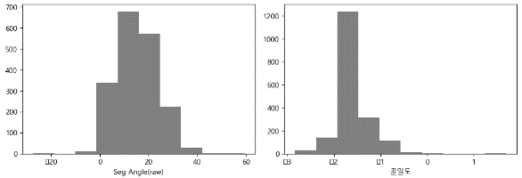
EDA – 연속형 변수
체중 | 신장 | BMI | 헤모글로빈수치 | 수술시간
전방디스크높이 | 후방디스크높이 | MF + ES | Seg Angle(raw) | 골밀도

Slide 15
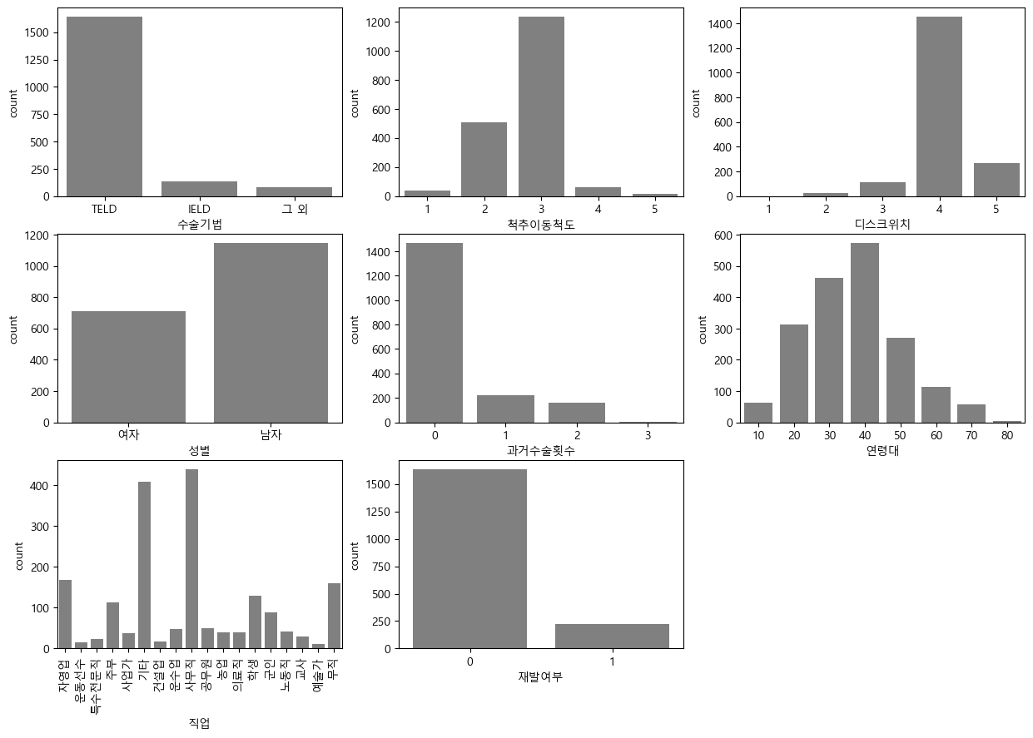
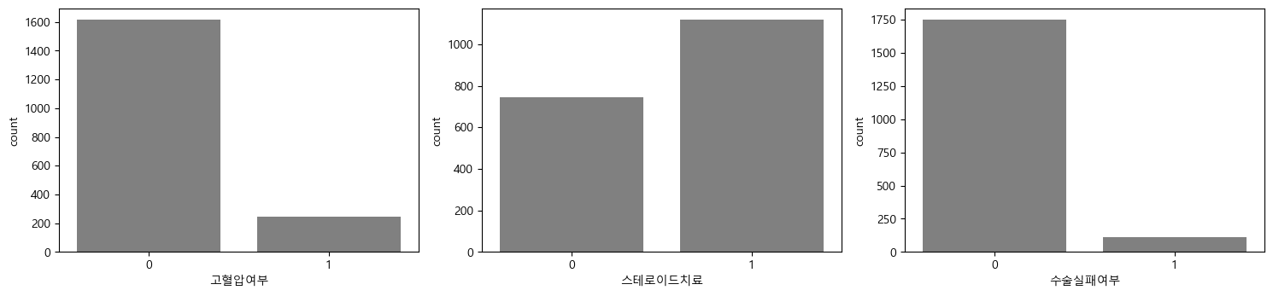
EDA – 범주형 변수
수술기법 | 척추이동척도 | 디스크위치 | 성별 | 과거수술횟수
연령대 | 직업 | 재발여부 | 고혈압여부 | 스테로이드치료 | 수술실패여부

Slide 16
모델링 계획
개인 정보, 문진 결과
수술 결과 데이터
척추 정보 데이터
Test Data
성별, 직업, 흡연 여부, Modic Change, 디스크 위치, 과거수술이력, 나이
…
1. 수술실패여부 예측
2. 재발여부 예측

Slide 17
원인 분석 – 예측 모델링
RandomForest Regressor
criterion='mse’ max_depth=20 min_samples_leaf=1 random_state=1000 n_estimators=100
GradientBoosting Regressor
max_depth=3 min_samples_leaf=1 random_state=1000 n_estimators=100
ExtraTrees Regressor
max_depth=9 min_samples_leaf=1 n_estimators=100

Slide 18
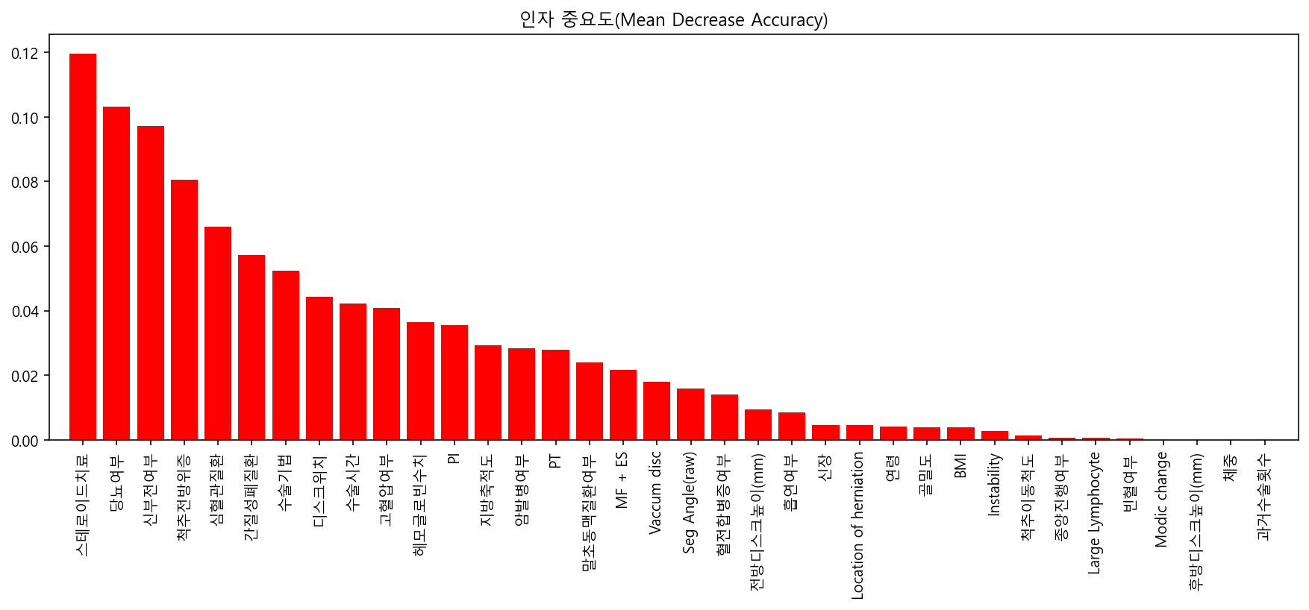
원인 분석 – 수술실패여부 (Random Forest(MSE))
Y = [‘수술실패여부’]
X = Columns (36)
체중 | MF + ES
가족력 | BMI
연령 | 당뇨여부
수술기법 | 빈혈여부
… | …
골밀도 | 수술시간
스테로이드치료, 당뇨여부, 신부전여부, 척추전방위증, 심혈관질환

Slide 19
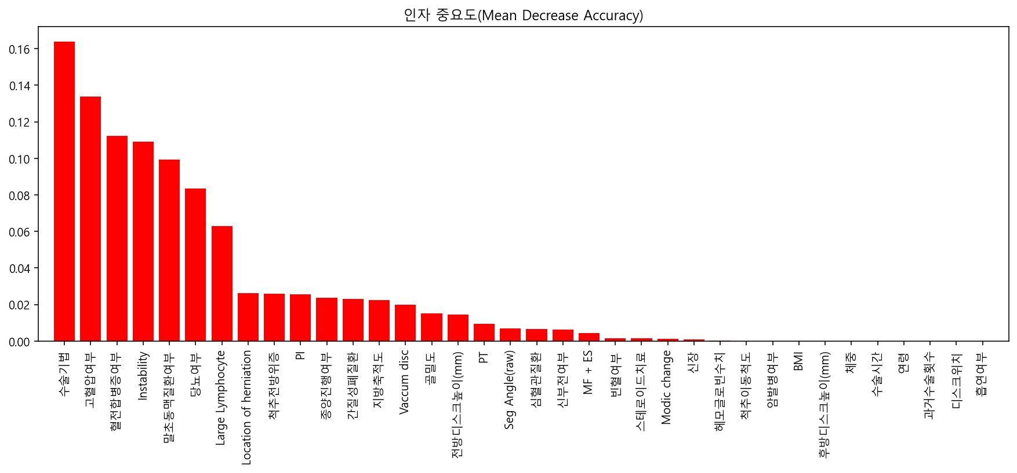
원인 분석 – 수술실패여부 (Gradient Boost Regressor)
Y = [‘수술실패여부’]
X = Columns (36)
체중 | MF + ES
가족력 | BMI
연령 | 당뇨여부
수술기법 | 빈혈여부
… | …
골밀도 | 수술시간
수술기법, 고혈압여부, 혈전합병증여부, Instability, 말초동맥질환여부

Slide 20
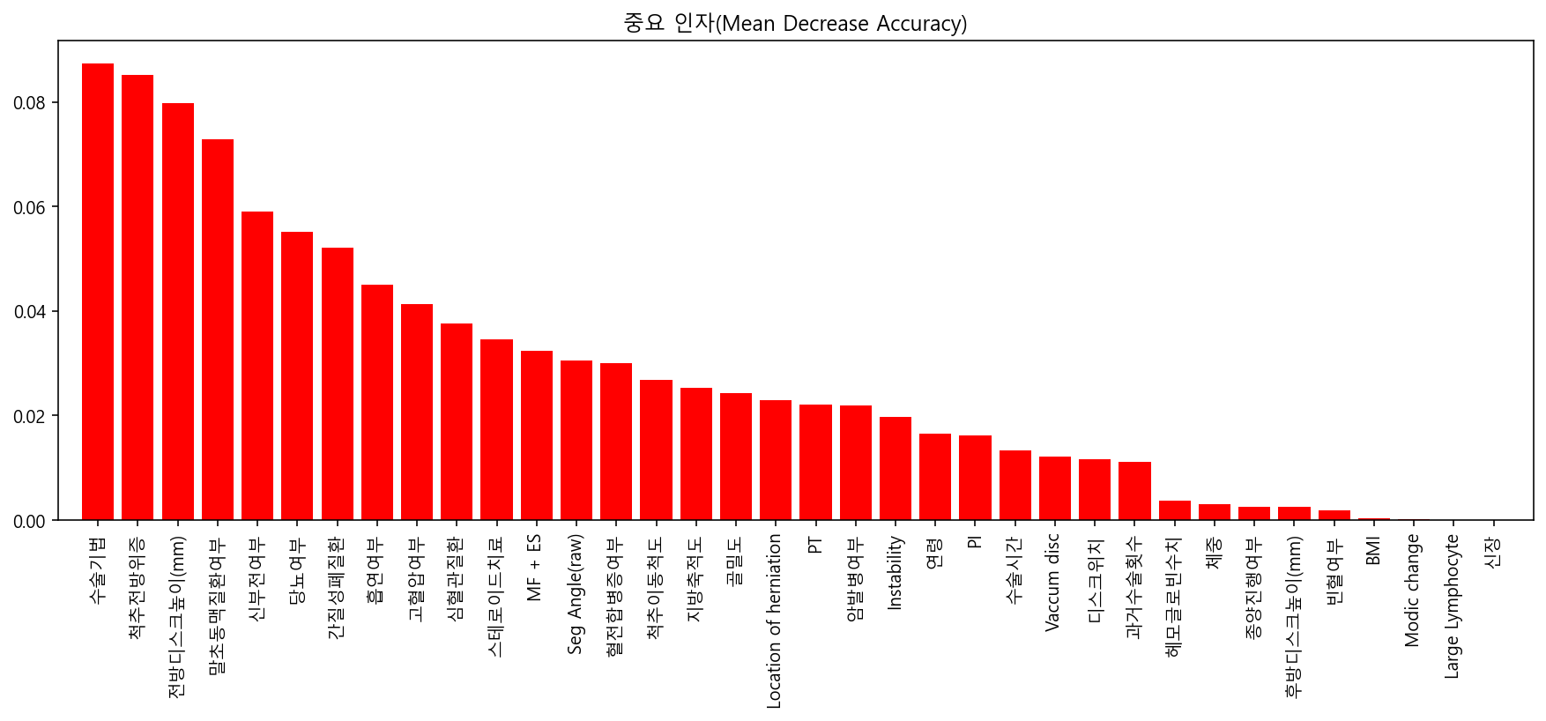
원인 분석 – 수술실패여부 (ExtraTreesRegressor)
Y = [‘수술실패여부’]
X = Columns (36)
체중 | MF + ES
가족력 | BMI
연령 | 당뇨여부
수술기법 | 빈혈여부
… | …
골밀도 | 수술시간
수술기법, 척추전방위증, 전방디스크높이, 말초동맥질환여부, 신부전여부

Slide 21
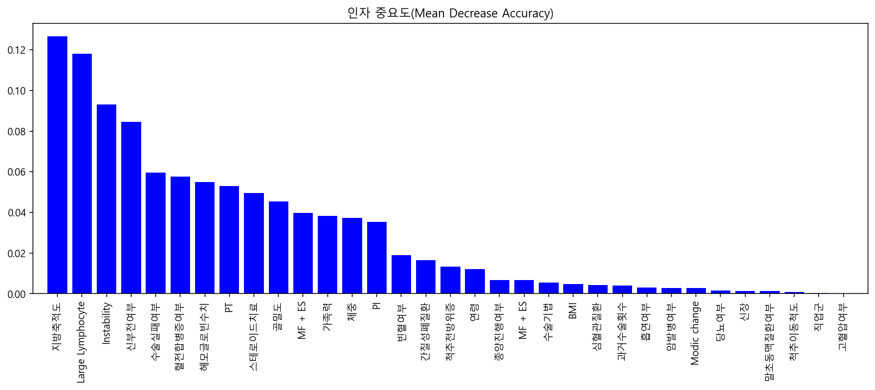
원인 분석 – 재발여부 (Random Forest(MSE))
Y = [‘재발여부’]
X = Columns (33)
체중 | MF + ES
가족력 | BMI
연령 | 당뇨여부
수술기법 | 빈혈여부
… | …
직업군 | PI / PT
지방축적도, Large Lymphocyte, Instability, 신부전여부, 수술실패여부

Slide 22
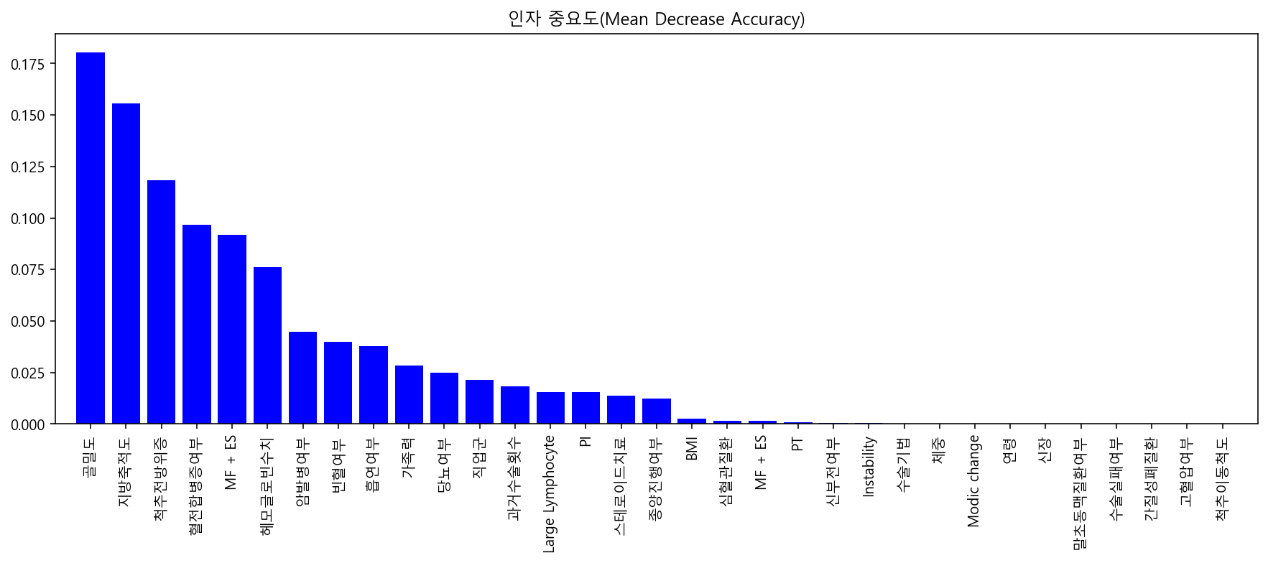
원인 분석 – 재발여부 (Gradient Boost Regressor)
Y = [‘재발여부’]
X = Columns (33)
체중 | MF + ES
가족력 | BMI
연령 | 당뇨여부
수술기법 | 빈혈여부
… | …
직업군 | PI / PT
골밀도, 지방축적도, 척추전방위증, 혈전합병증여부, MF + ES

Slide 23
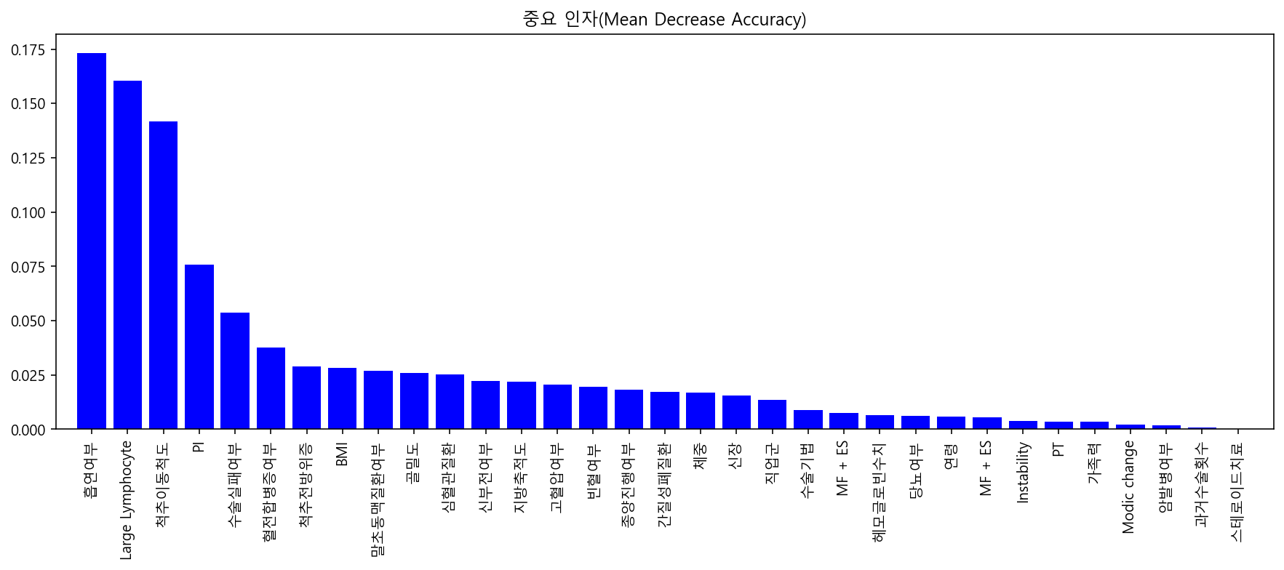
원인 분석 – 재발여부 (ExtraTreesRegressor)
Y = [‘재발여부’]
X = Columns (33)
체중 | MF + ES
가족력 | BMI
연령 | 당뇨여부
수술기법 | 빈혈여부
… | …
직업군 | PI / PT
흡연여부, Large Lymphocyte, 척추이동척도, PI, 수술실패여부

Slide 24
원인 분석 – 분석 결과 요약
01
환자의 신체적 특징보다는 기존 병력, 합병증 여부
척추전방위증, 당뇨병, 신부전증 등과 같은 환자의 기존 병력이 수술 실패, 재발에 더 큰 영향
해당 질병과 관련된 지속 케어의 필요성 존재
02
흡연이 주는 영향
이전 분석에서 기대했던 것보다는 적지만 흡연 여부는 수술 실패, 재발에 적지 않은 영향
지속 케어의 타겟을 교정 불가능한 특징보다는 교정이 가능한 요인에 집중
데이터를 통해 확인된 부분과 데이터 외적인 부분을 반영하여 해결 방안 제시

Slide 25
해결 방안 – 환자들이 다시 찾는 병원
의료 서비스의 품질 향상 뿐만 아니라 환자와의 관계 개선에도 집중

Slide 26
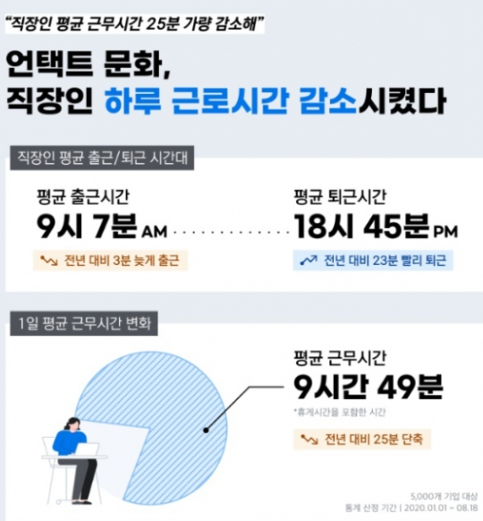
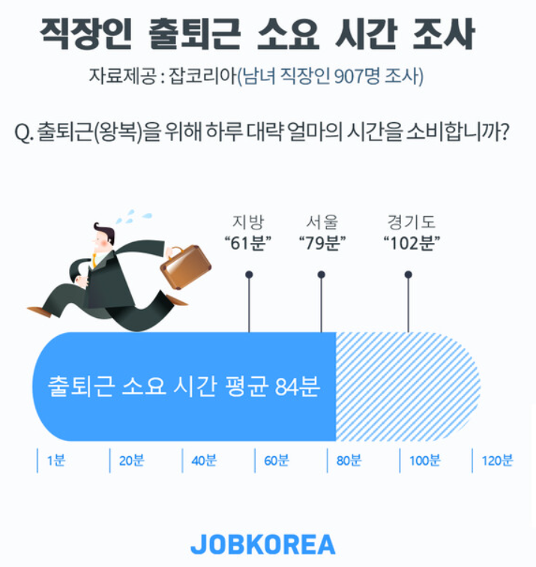
해결 방안 – 1. 영업시간 연장
평균 퇴근 시간과 이동 시간을 반영한 영업시간은 병원에 대한 보다 나은 접근성을 제공

Slide 27
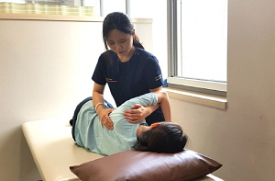
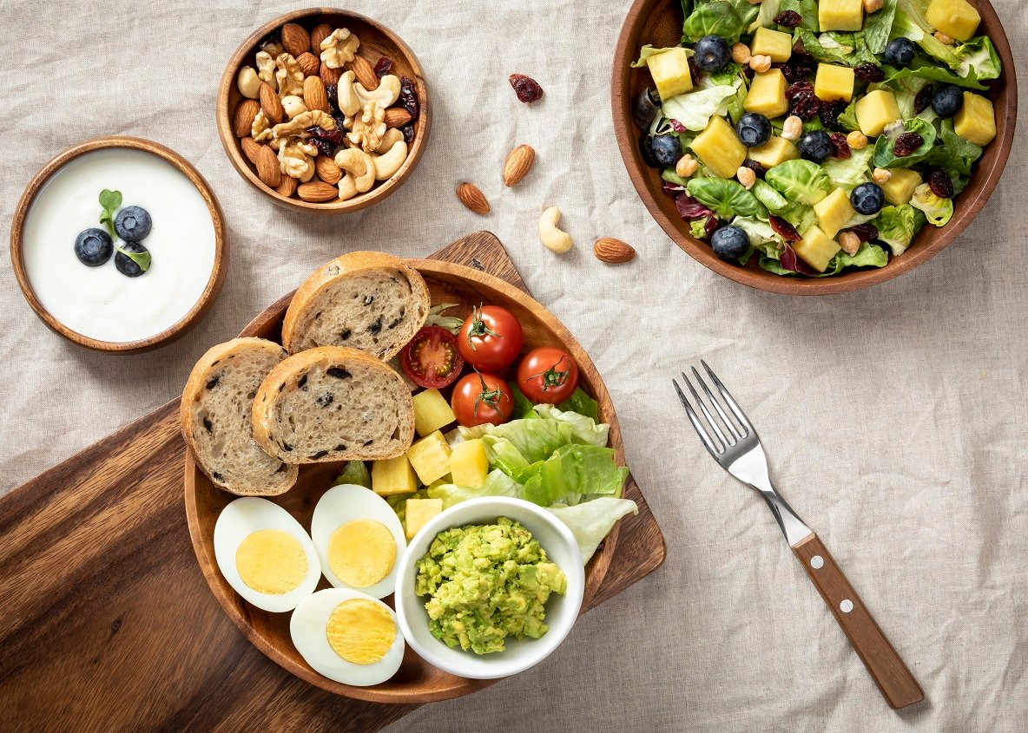

해결 방안 – 2. 교정 및 식단 치료 프로그램
자세 교정
식단 치료
비용 절약
자세 교정과 식단 치료의 병행으로 재발 확률은 감소시키고, 재방문을 촉진 가능!

Slide 28
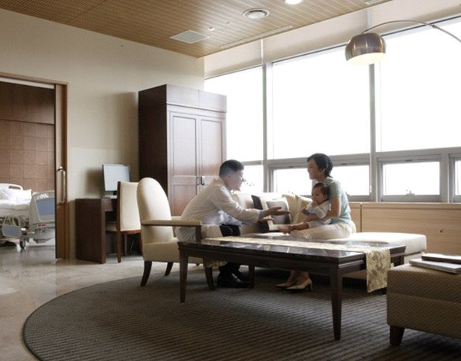
해결 방안 – 3. 프리미엄 멤버십
01
담당 전문의 배정으로 1대1 지속 케어
프리미엄 멤버에게만 환자 특성에 따른 전문의 배정
02
프리미엄 라운지 개설
프리미엄 라운지 개설로 진료 대기 시간 감소
03
가족 멤버십 가입시 청구 할인 3%
프리미엄 멤버십에 가족 구성원 모두 가입시 할인 혜택 제공
멤버십 개설을 통해 서비스 품질 향상과 브랜드 충성도 증가 효과 기대

Slide 29
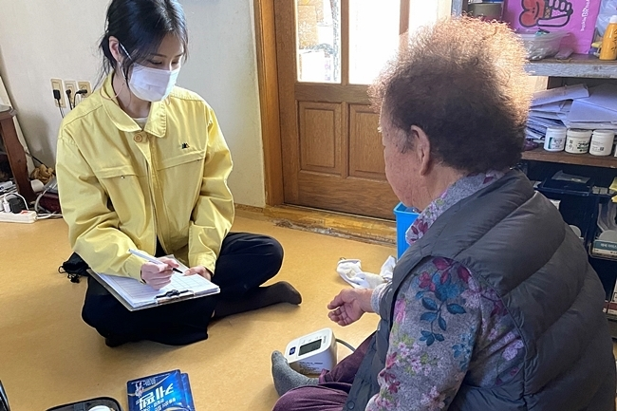
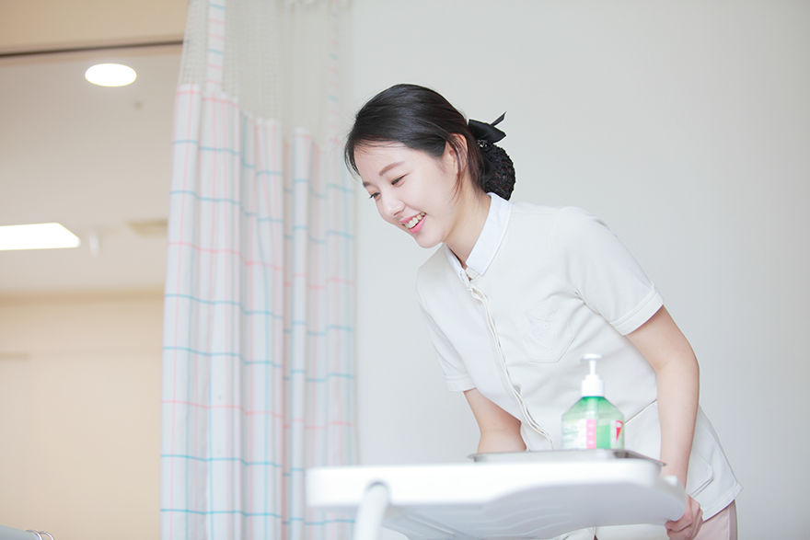
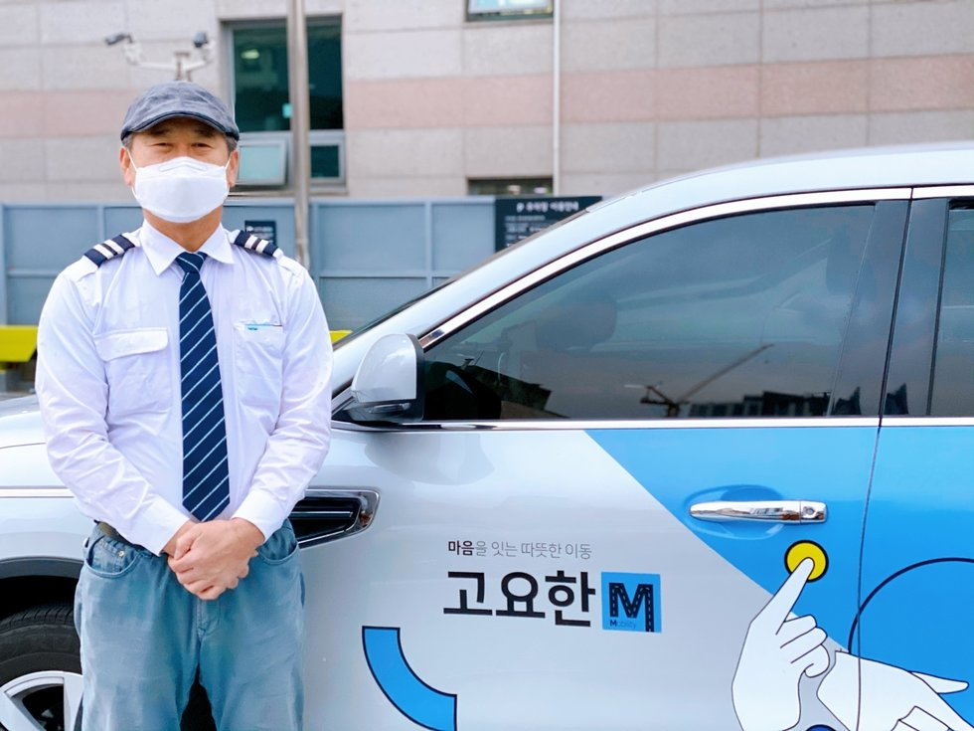
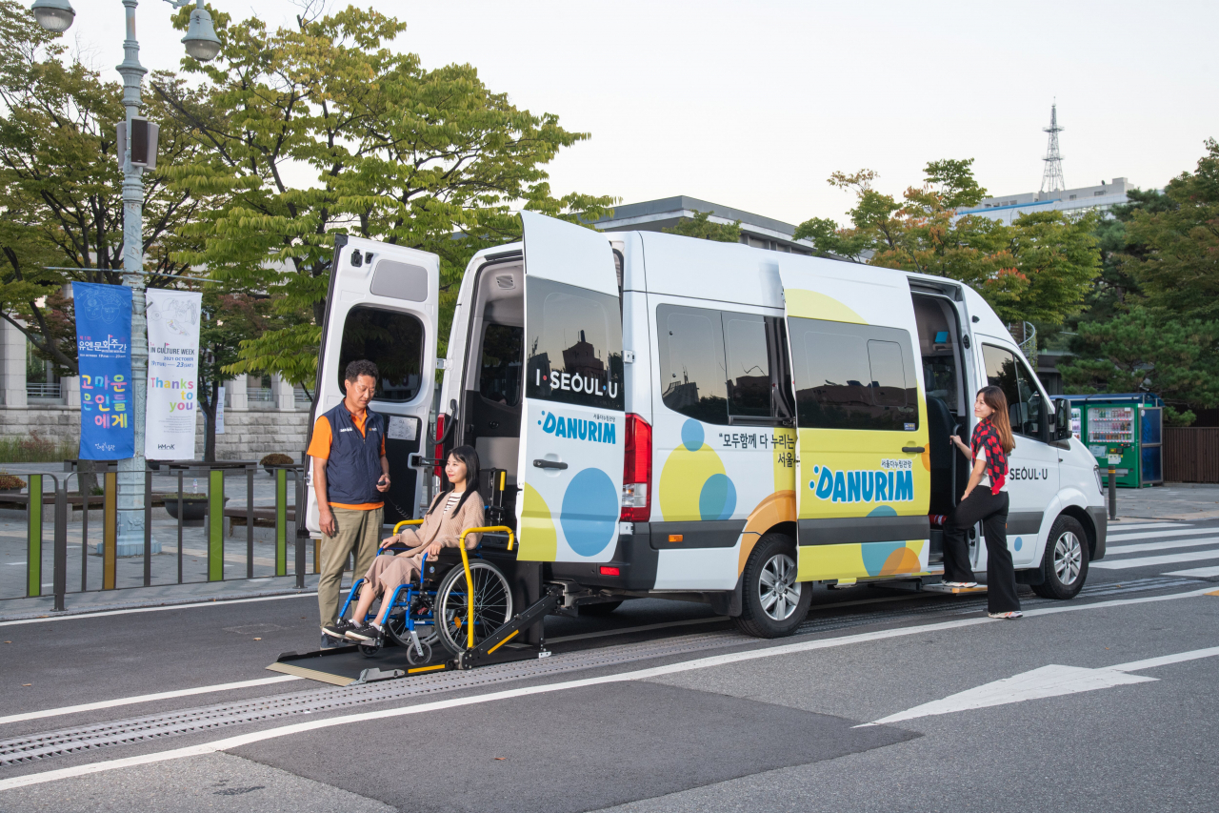
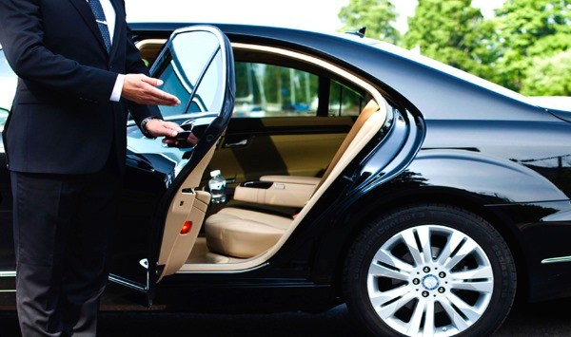
해결 방안 – 4. 방문 & 픽업 서비스
Pick-Up Service
지속적인 After Care
간호사 방문 서비스로 외출이 불가한 환자 케어 차량 픽업 서비스로 장애 및 휠체어 환자들 병원 방문 편리성 증대

Slide 30
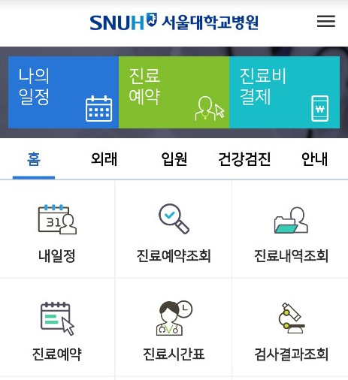


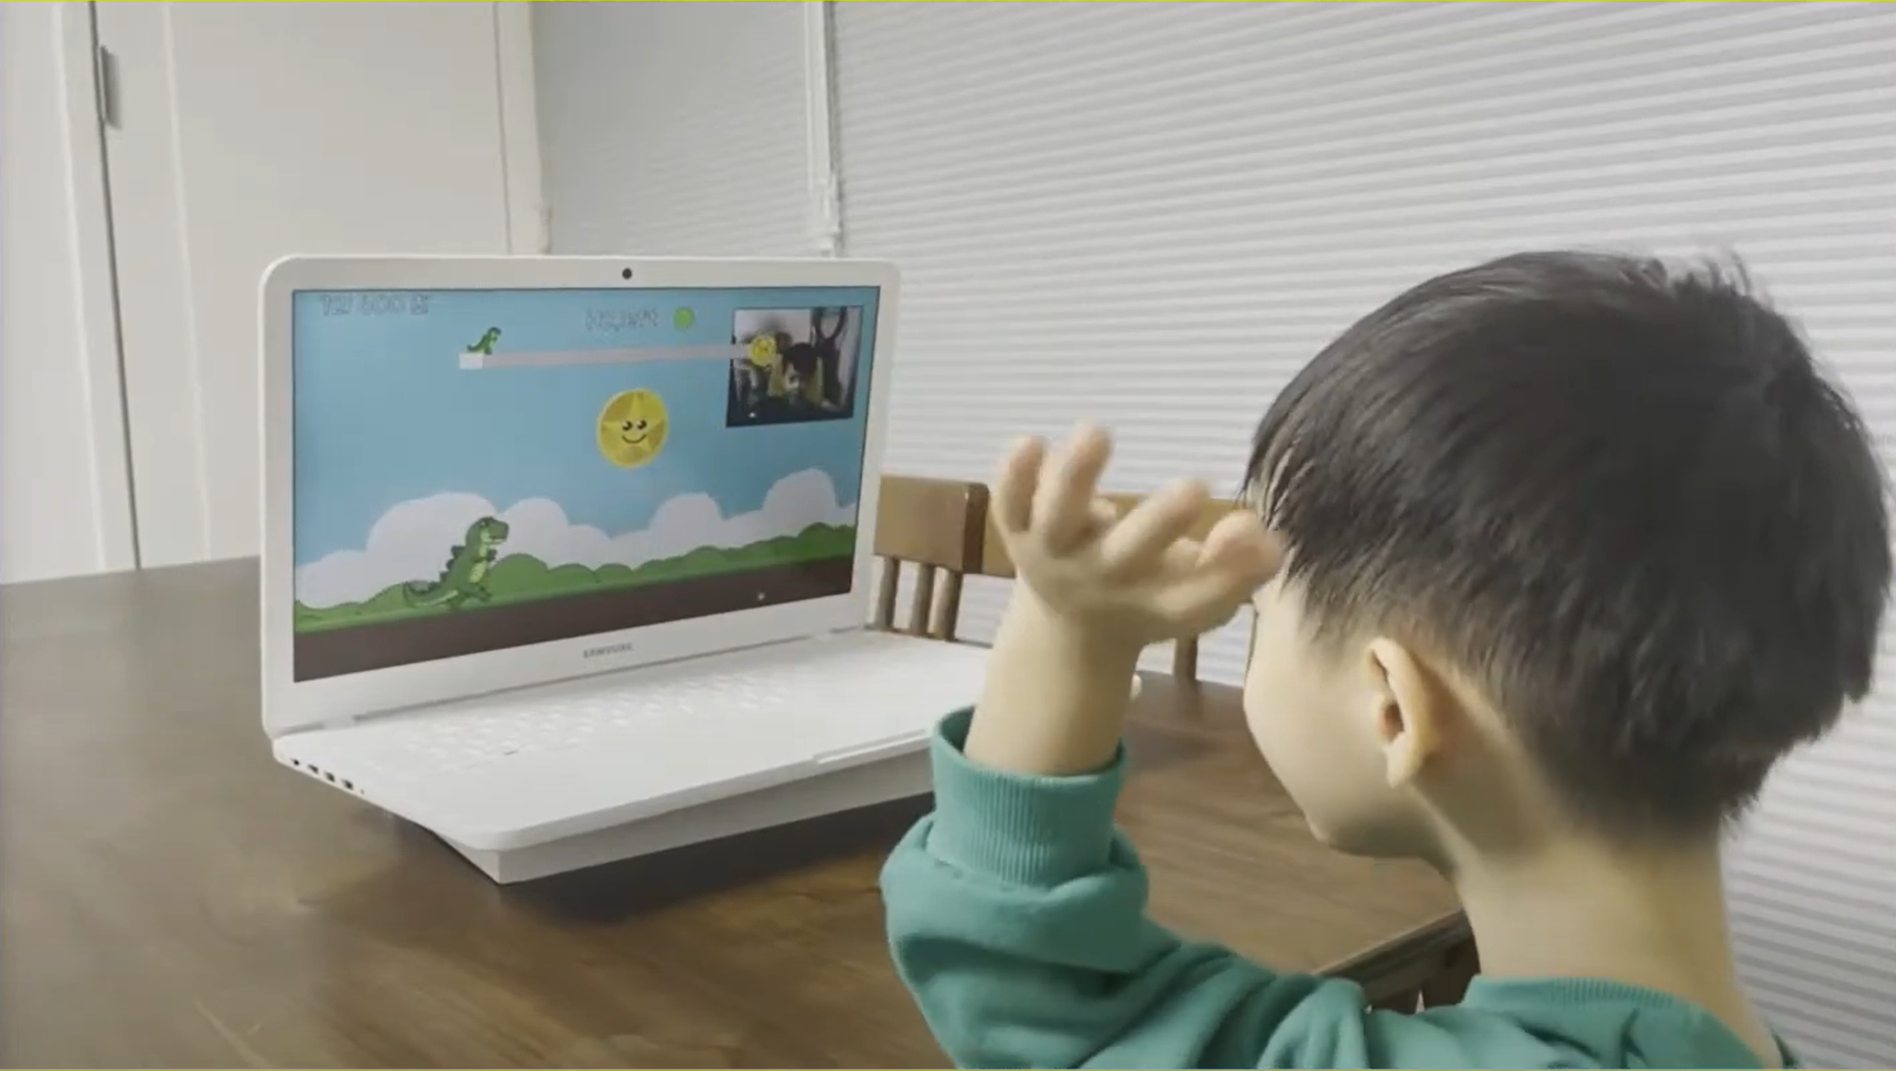

해결 방안 – 5. 어플리케이션을 통한 정보 제공
병원 소식
프리미엄 라운지
After Care
환자 맞춤 정보
어플리케이션을 통한 환자 상태에 맞는 정확한 의료 정보를 제공하여 병원에 대한 접근성을 높임

Slide 31

THANK YOU

